Slide 1

GreenField Advisor
Sistema di supporto alle decisioni per l’agricoltura sostenibile
Software Architecture and Pattern Design (SAPD)
Salvatore Forte — Mario Eligio Bruno

Slide 2
Contesto e Problema
Gestione efficiente delle risorse agricole
Riduzione degli sprechi di acqua ed energia
Dati eterogenei spesso sottoutilizzati
Necessità di sistemi di supporto alle decisioni

Slide 3
Obiettivi del Progetto
Raccolta dati da sensori, meteo e immagini
Generazione di suggerimenti operativi
Riduzione degli sprechi di risorse
Supporto a modelli decisionali modulari

Slide 4
Requisiti del Sistema
Supporto a dispositivi eterogenei
Elaborazione in tempo reale
Sostituibilità dei modelli decisionali
Modularità e manutenibilità

Slide 5
Visione Architetturale
Architettura event-driven basata su MQTT
Sistema multi-agent
Separazione delle responsabilità
Componenti disaccoppiati

Slide 6
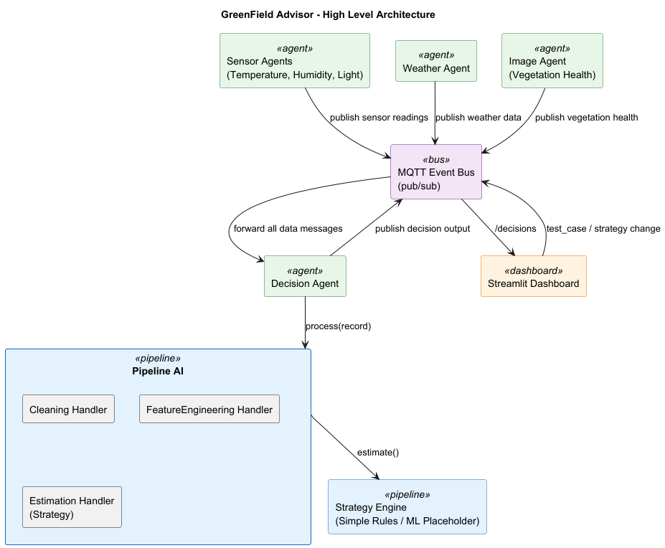
Architettura del Sistema
Vista di alto livello dei componenti

Slide 7
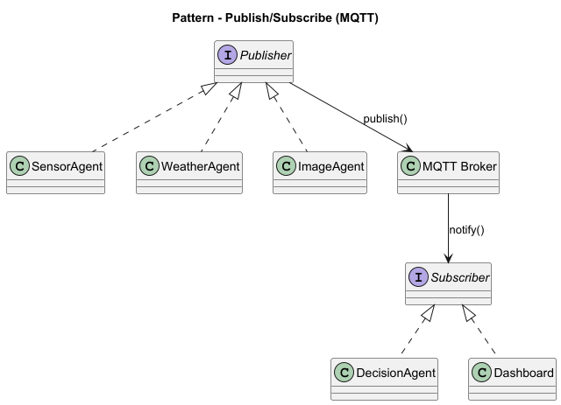
Pattern Observer – Comunicazione Publish/Subscribe (MQTT)
«Comunicazione asincrona e disaccoppiata tra produttori e consumatori di dati.»

Slide 8
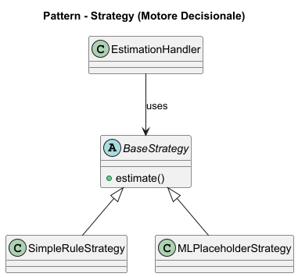
Pattern Strategy
«Selezione dinamica di logiche decisionali intercambiabili.»

Slide 9
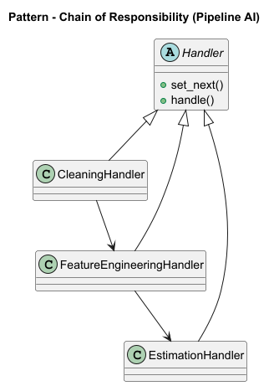
Pattern Chain of Responsability
«Pipeline modulare per la trasformazione progressiva dei dati.»

Slide 10
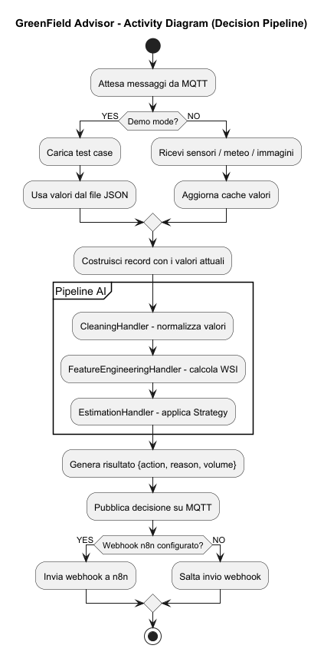
Comportamento del Sistema
Flusso operativo della generazione delle decisioni
Modalità Live e Demo

Slide 11
Modalità Operative e Demo
Modalità Live con dati in tempo reale
Modalità Demo con test case predefiniti
Cambio dinamico della strategia decisionale
Aggiornamento in tempo reale della dashboard

Slide 12
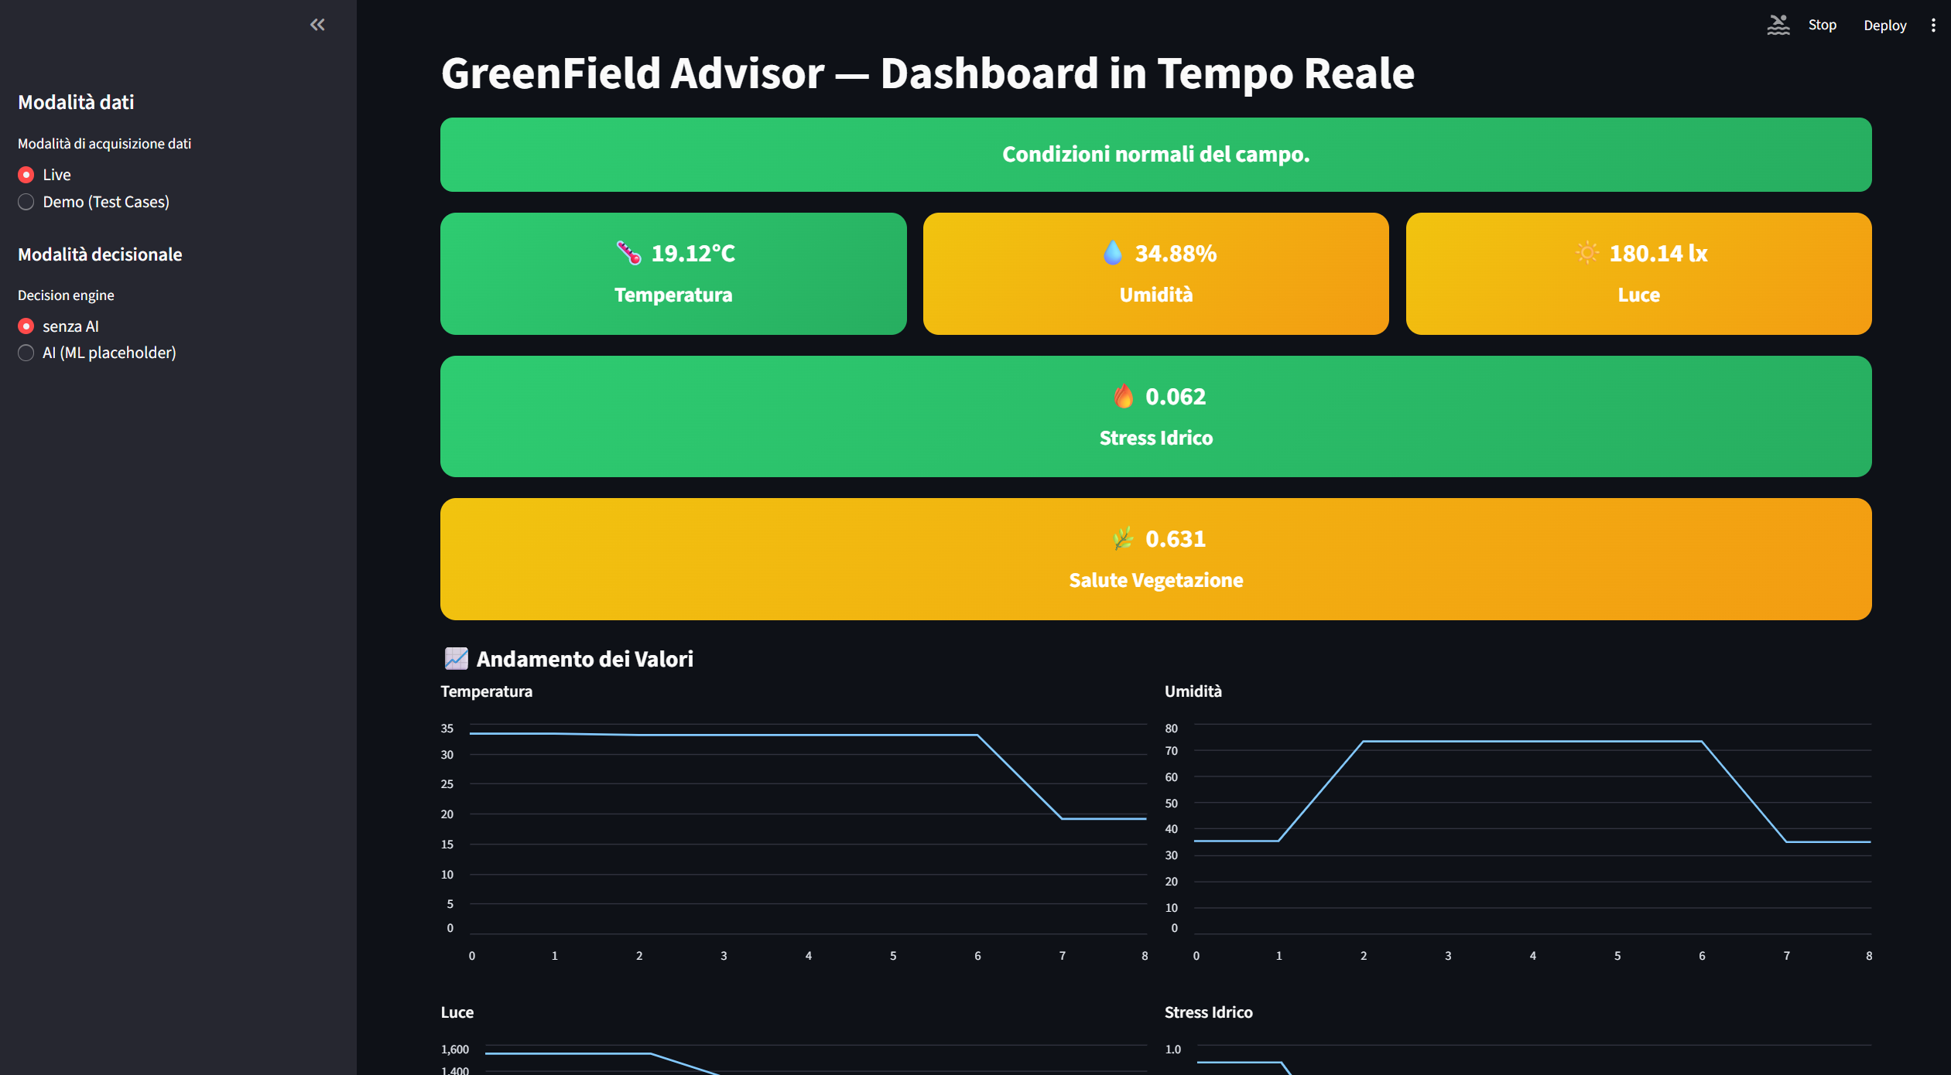
Dashboard GreenField Advisor

Slide 13
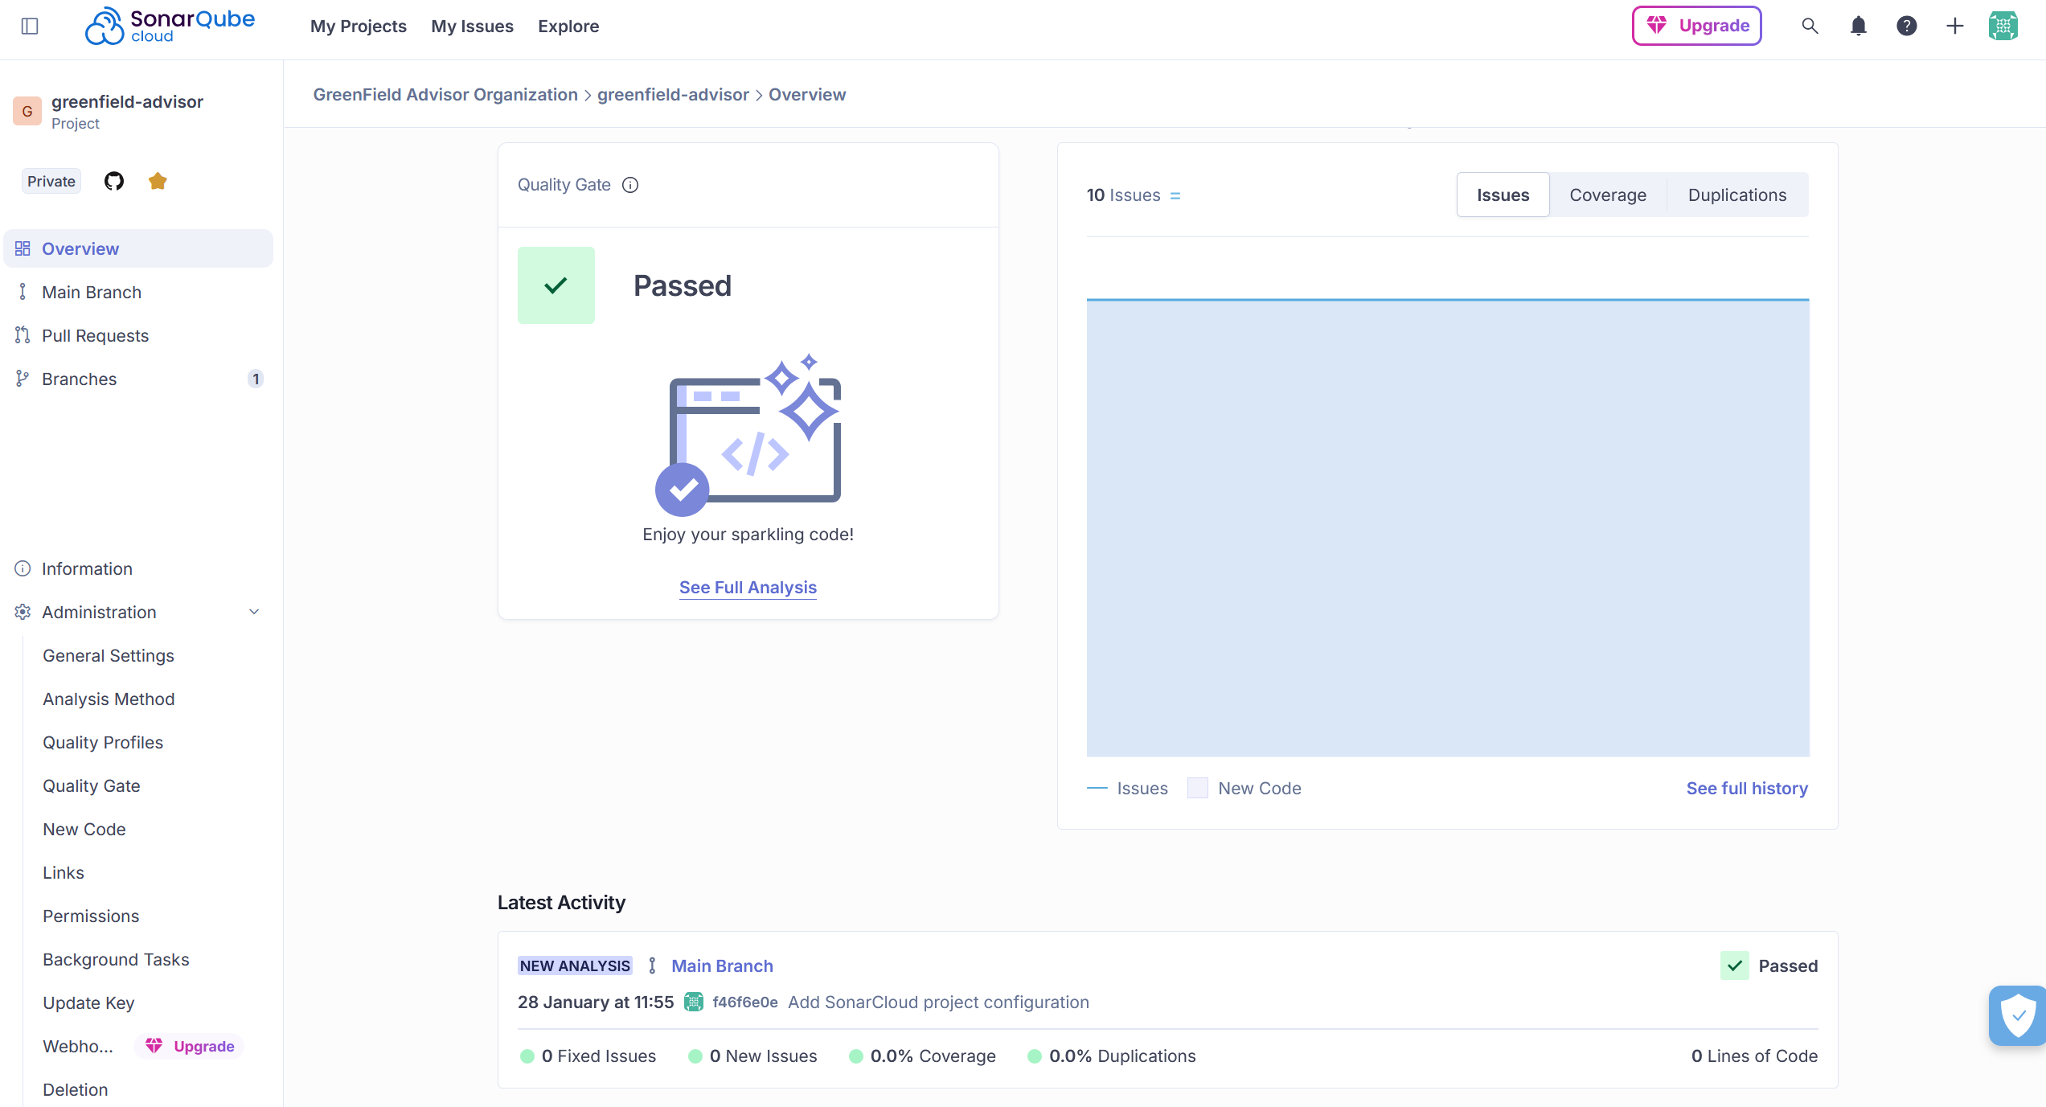
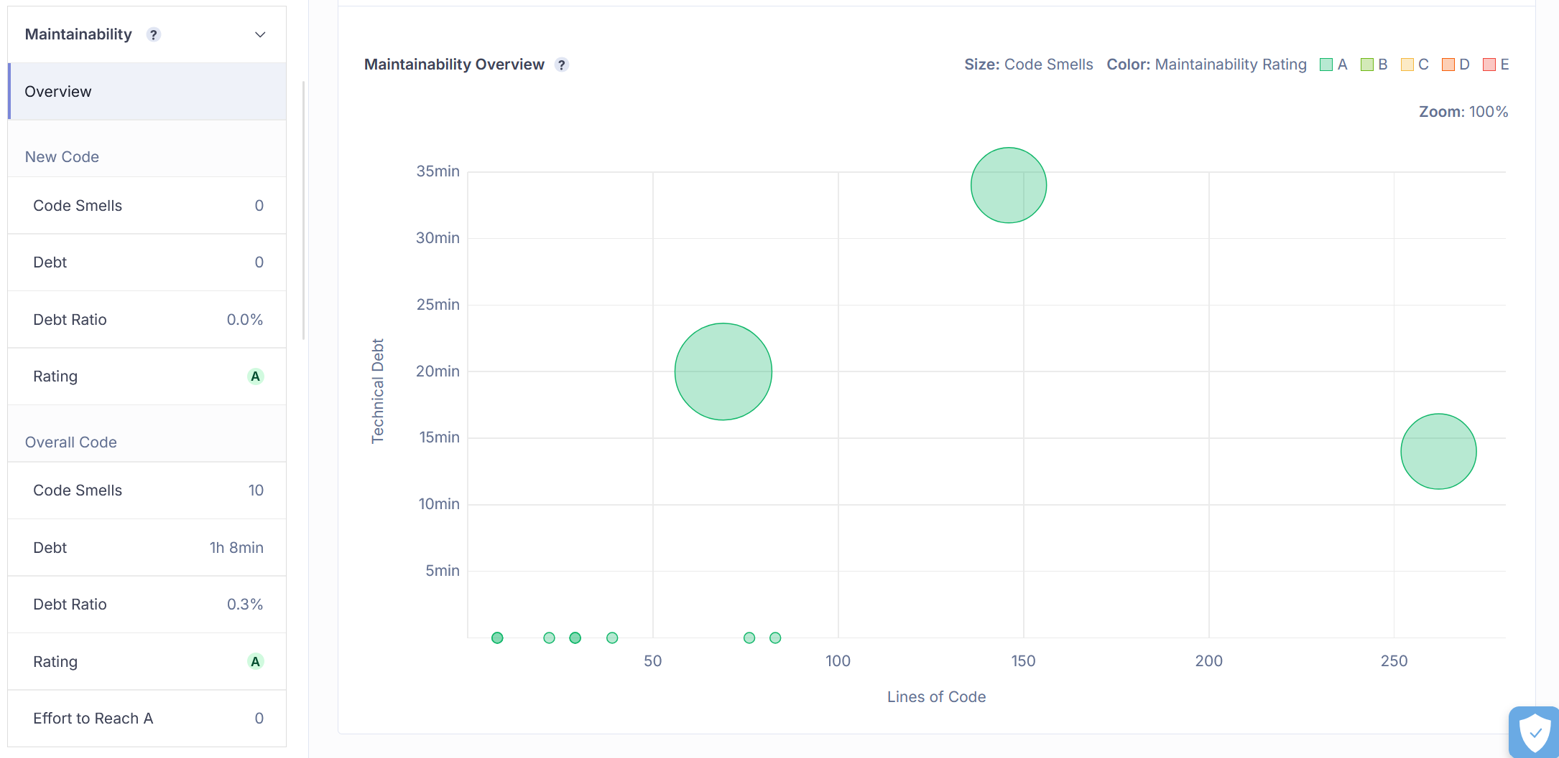
Qualità del Codice e Analisi Statica
Analisi statica del codice tramite SonarCloud
Superamento del Quality Gate
Rating A in manutenibilità, sicurezza e affidabilità
Conferma oggettiva delle scelte architetturali e dei pattern adottati

Slide 14
Conclusioni e Sviluppi Futuri
Sistema modulare e facilmente estendibile
Architettura coerente con SAPD
Applicabile a contesti reali
Evoluzione futura verso AI e IoT reali

Slide 15
Grazie per l’attenzione

